Slide 1
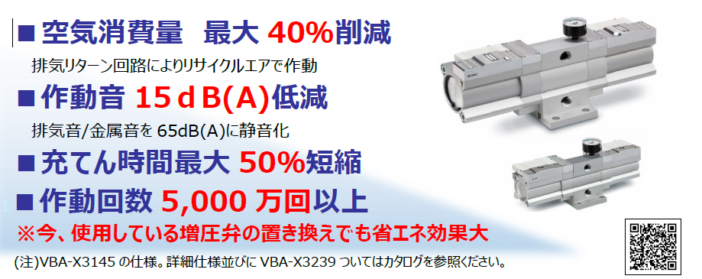
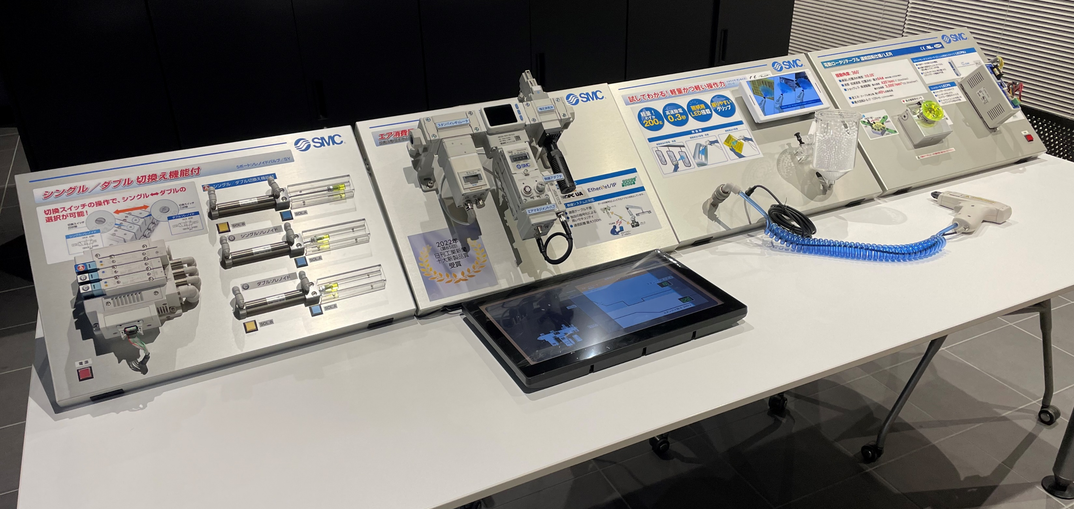
省エネ
SMC出張ミニ展示会 のご提案
SMC機器による❝CO2削減効果の最大限化❞を提案致します
コンプレッサーの圧力を0.1MPS下げた場合約25%のCO2削減になります
会議室・食堂などをお借りして省エネ商品のご案内をさせていただけませんでしょうか？
※電源AC100V（圧縮エアーはご相談させてください。） 参考パネル寸法≒500ｘ360
実施日:□月□□日 〇〇:〇〇～〇〇:〇〇
場所：株式会社＊＊＊＊＊＊＊＊ 2階会議室
※お問い合わせは
049‐224‐2511 https://www.fa-suntex.co.jp/
株式会社 サンテックス 川越市問屋町9-1

Slide 2
省エネ
SMC出張ミニ展示会
SMC機器による❝CO2削減効果の最大限化❞を提案致します
コンプレッサーの圧力を0.1MPS下げた場合約25%のCO2削減になります
実施日:□月□□日 〇〇:〇〇～〇〇:〇〇
場所：株式会社＊＊＊＊＊＊＊＊ 2階会議室
※お問い合わせは
049‐224‐2511 https://www.fa-suntex.co.jp/
株式会社 サンテックス 川越市問屋町9-1

